Slide 1
第13章 LCD驱动开发
【学习目标】
了解LCD原理
熟悉FrameBuffer驱动
熟悉FrameBuffer驱动的HAL层
Page <number>
武汉科技大学

Slide 2
第13章 LCD驱动开发
13.1
LCD基础介绍
13.2
LCD驱动介绍
13.3
FrameBuffer驱动HAL层分析
13.4
小结
Page <number>
武汉科技大学

Slide 3
13.1 LCD基础介绍
LCD（Liquid Crystal Display的简称）液晶显示器。LCD的构造是两片平行的玻璃基板当中放置液晶盒，下基板玻璃上设置TFT（薄膜晶体管），上基板玻璃上设置彩色滤光片，通过TFT上的信号和电压改变来控制液晶分子的转动方向，从而达到控制每个像素点偏振光出射与否而达到显示目的。现在LCD已经替代CRT成为主流，价格也已经下降了很多，并已充分的普及。
Page <number>
武汉科技大学

Slide 4
13.1.1 LCD的类型
STN
UFB
TFD
TFT
OLED
Page <number>
武汉科技大学

Slide 5
13.1.2 LCD的技术参数
对比度
亮度
信号
可视角度
Page <number>
武汉科技大学

Slide 6
13.1.3 工作原理
我们很早就知道物质有固态、液态、气态三种形态。液体分子质心的排列虽然不具有任何规律性，但是如果这些分子是长形的（或扁形的），它们的分子指向就可能有规律性。于是我们就可以将液态又细分为许多形态。分子没有规律性的液体我们直接称为液体，而分子具有方向性的液体则称之为“液态晶体”，又简称为“液晶”。液晶产品其实对我们来说并不陌生，我们常见到的手机、计算器都是属于液晶产品。液晶是在1888年，由奥地利植物学家莱尼茨尔（Reinitzer）发现的，是一种介于固体与液体之间，具有规则性分子排列的有机化合物。一般最常用的液晶形态为列型液晶，分子形状为细长棒形，长宽约为1nm~10nm，在不同电流电场作用下，液晶分子会做规则旋转90度排列，产生透光度的差别，如此在电源ON/OFF下产生明暗的区别，依此原理控制每个像素，便可构成所需图象。
被动式矩阵
主动式矩阵
Page <number>
武汉科技大学

Slide 7
13.2 LCD驱动介绍
由于Linux下的LCD驱动采用了FrameBuffer技术，因此可以可以将LCD驱动称为FrameBuffer驱动。
FrameBuffer驱动结构分析
FrameBuffer驱动的移植
Page <number>
武汉科技大学

Slide 8
13.2.1 FrameBuffer驱动结构分析
FrameBuffer驱动是一个字符设备，这个驱动在文件系统中的设备节点通常是：/dev/fbX。每个系统可以有多个显示设备，使用/dev/fb0、/dev/fb1等来表示。FrameBuffer驱动的主设备号为29，此设备号递增生成（由每个FrameBuffer程序的注册顺序决定）。
FrameBuffer驱动在整个Android系统中有一个非常完善的体系结构。几乎应该有的组件都包含了。对于Android来说，包括Java层的API、UI库等，稍微底层的还有JNI Library和一些用C/C++实现的Library。直接与Linux内核交互的是HAL层的组件（*.so文件）。在Linux部分主要就是FrameBuffer驱动（包含通用的部分和与硬件相关的部分）。
Page <number>
武汉科技大学

Slide 9
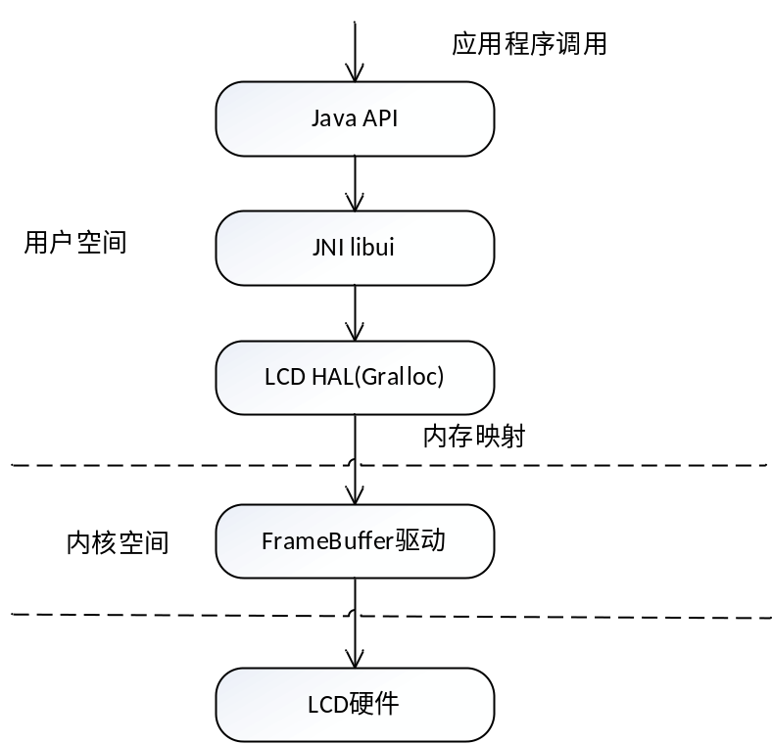
13.2.1 FrameBuffer驱动结构分析
Page <number>
武汉科技大学

Slide 10
13.2.1 FrameBuffer驱动结构分析
在用户空间的Java API和JNI等程序库需要通过HAL与Linux内核的FrameBuffer驱动交互。在HAL层有一个名为Gralloc的硬件抽象层（HAL）模块。该模块编译后一般位于/system/lib/hw/目录中。通常的文件名为gralloc.default.so。这个链接库是在运行的过程中使用dlopen和dlsym的方式动态地打开和取出符号来使用。Grallo模块是一个可以移植的硬件抽象层。它是系统和显示设备的接口，以硬件模块的形式存在。
libui是Android在本地层次一个框架性质的集成库，它是整个AndroidGUI系统的中枢。这个库提供了一些接口，由其他的库通过类继承方式来实现，而调用者只需要调用libui库的接口即可。libui库包含了颜色格式、Egl窗口（用户显示）、按键及事件处理、Surface（显示界面）、Overlay（显示叠加层接口）、Camera（照相机接口）等多个方面的定义。
Page <number>
武汉科技大学

Slide 11
13.2.1 FrameBuffer驱动结构分析
Android系统中的Gralloc、libui等组件一般并不需要对其修改。而由于各种计算设备（手机、平板电脑等）使用的LCD在屏幕分辨率、色彩度等参数不同，所以支持具体LCD的FrameBuffer驱动需要根据LCD技术参数表进行设计和编写。
FrameBuffer驱动在用户空间大多使用ioctl、mmap等文件系统的接口进行操作，ioctl用于获得和设置信息，mmap可以将FrameBuffer的内存映射到用户空间。FrameBuffer驱动也可以直接支持write操作，直接用写的方式输出显示内容。
Page <number>
武汉科技大学

Slide 12
13.2.2 FrameBuffer驱动的移植
配置内核参数
配置资源
注册设备
测试
Page <number>
武汉科技大学

Slide 13
13.3 FrameBuffer驱动的HAL层分析
本节主要介绍FrameBuffer驱动的HAL层。本书之前介绍过，在Android系统中，一个完整的Linux驱动应该包含HAL层的Library。这些HAL Library直接与Linux驱动交互。而更高层的C/C++、Java Library通过访问HAL Library的方式与Linux驱动交互。所以HAL Library对于Linux驱动的体系架构起到承前启后的作用。对于FrameBuffer驱动，HAL Library是Gralloc。
Page <number>
武汉科技大学

Slide 14
13.3.1 Gralloc库
Android自Ecalir版本之后便使用Gralloc模块作为显示部分硬件抽象层。这是一个Android标准的硬件模块，其头文件在hardware/libhardware/include/hardware/目录中的gralloc.h定义。
gralloc_module_t是模块的核心，其定义的函数指针的功能如下所示：
registerBuffer需要在alloc_device_t::alloc之前被调用，其参数类型buffer_handle_t实际上就是一个native_handle。ungisterBuffer用于不再需要这个模块的时候。
lock用于访问特定访问缓冲区，在调用这个接口的时候，硬件设备需要结束渲染或者完成同步，其参数指定一个区域。unlock用于所有buffer改变之后被调用。
perform用于未来特定的用途，实际上在Android中，有上层部分会调用这个借口，但是这个调用是可选的
Page <number>
武汉科技大学

Slide 15
13.3.2 Gralloc与上层的关系
Gralloc模块主要由gralloc_module_t模块，alloc_device_t设备和framebuffer_device_t设备3个结构体来描述，其中的各个函数指针是实现的关键。
Gralloc模块的主要调用者是ui库中的以下文件，路径如下所示：
framework/base/libs/ui/FramebufferNativeWindows.cpp
FramebufferNativeWindow.cpp中定义了类FramebufferNativeWindow，这个类本身是继承了android_native_window_t，表示一个Android中的本地窗口。Android_native_window_t是对上层的接口，FramebufferNativeWindow是它的实现。
Page <number>
武汉科技大学

Slide 16
13.3.2 Gralloc与上层的关系
FramebufferNativeWindow使用的双显示区缓冲的方式，其初始化过程主要的内容分成以下几个步骤：
打开Gralloc模块，并打开了framebuffer_device_t和alloc_device_t这两个设备。
从framebuffer_device_t设备中获得显示区的宽、高颜色格式，建立NativeBuffer结构。
从alloc_device_t设备中分配内存到NativeBuffer的句柄中。
获得framebuffer_device_t设备中的其他信息。
赋值setSwapInterval，queueBuffer、dequeueBuffer和query等几个函数指针。
Page <number>
武汉科技大学

Slide 17
13.3.2 Gralloc与上层的关系
FramebufferNativeWindow类中setSwapInterval、queueBuffer和query等几个函数的实现和framebuffer_device_t由密切的关系。setSwapInterval调用的是framebuffer_device_t设备的setSwapInterval:dequeueBuffer的实现调用的是framebuffer_device_t设备的post:query是从framebuffer_device_t设备获得信息。
FramebufferNativeWindow实际上是对Gralloc模块的一层封装，向Android的本地代码层提供了用于显示的android_native_window_t结构。
除了主要的FramebufferNativeWindow之外，Android的libui库和SurvaceFlinger中，还有其他部分对Gralloc模块有所调用。
Page <number>
武汉科技大学

Slide 18
13.3.3 调用Gralloc HAL库
在Android系统中调用Gralloc HAL Library的程序很多。本节将使用比较重要的一个调用者——FrameBufferNativeWindows.cpp文件——分析如何调用Gralloc HAL Library。FramebufferNativeWindows.cpp中的代码用于创建和维护本地窗口。该文件的路径如下：
/frameworks/base/libs/ui/FramebufferNativeWindows.cpp
FramebufferNativeWindows.cpp文件中是对一个C++类FramebufferNativeWindow的实现。在FramebufferNativeWindow类的构造方法中获取了Gralloc HAL模块和HAL设备，并调用了相应的函数进行初始化。
Page <number>
武汉科技大学

Slide 19
13.3.3 调用Gralloc HAL库
FramebufferNativeWindow类的构造方法主要做的工作如下：
调用hw_get_module函数获取Gralloc HAL模块。
调用framebuffer_open和gralloc_open函数获取FB和GPU设备。
调用GPU设备的alloc函数分配两个Buffer来支持双缓冲区技术。
初始化ANativeWindow结构体的成员变量。
framebuffer_open和gralloc_open函数往往会在很多地方被调用，所以这两个函数并没有在FramebufferNativeWindows.cpp文件中，而是在如下的文件中实现。
/hardware/libhardware/include/hardware/hardware.h
Page <number>
武汉科技大学

Slide 20
13.4 小结
LCD驱动是Linux内核中比较复杂的驱动，它的功能是操作显示设备并获得显示终端。在Linux内核中LCD驱动采用了帧缓冲（FrameBuffer）技术，所以LCD驱动又叫做FrameBuffer驱动。本章详细介绍了FrameBuffer驱动的实现，帮助读者更好地理解FrameBuffer驱动。
Page <number>
武汉科技大学

